Slide 1
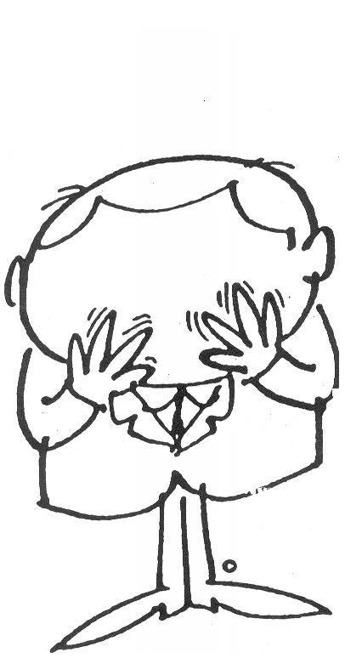
Sensorische Informatie Verwerking

Slide 2
Waarom wil mijn kind steeds geknuffeld worden?
Waarom botst hij zo vaak tegen de deurpost of tafelrand?
Waarom gaat hij als we aan tafel zitten opeens staan?
Waarom zoekt hij steeds steunpunten. Hij hangt tegen de tafel, tegen de muur.

Slide 3
Waarom lijkt hij soms niet te luisteren?
Waarom kokhalst hij als we gaan eten?
Waarom is douchen zo lastig?
Waarom doet hij zijn ogen zo vaak dicht?
Waarom plast hij opeens weer in zijn broek?

Slide 4
Doel lezing
Inzicht krijgen in de prikkelverwerking
Herkennen en begrijpen van de zintuiglijke signalen die een cliënt laat zien

Slide 5
Wat is sensorische informatieverwerking
Waarnemen
Samenvoegen
Herkennen
Verwerken
Selecteren
Adequate reactie geven

Slide 6
De vertezintuigen
Het gehoor
De visus
De geur

Slide 7
De vertezintuigen
Op een snelle manier krijg je informatie uit je omgeving
Als je de informatie niet snel genoeg kunt verwerken en begrijpen ervaar je de informatie als ‘waarschuwend’
Je ervaart de omgeving dan als onveilig. Dit geeft spanning.

Slide 8
De nabijheidzintuigen
De tast
Het evenwicht
Het houdingsgevoel
De smaak
Notes:
Leren via de nabijheidszintuigen over materiaal en omgeving.
Ook in deze zintuigen kun reageren met een afweer reactie omdat je de sensatie als inveilig en waarschuwend begrijpt

Slide 9
De nabijheidszintuigen
De informatie is direct en lijfelijk
Je voelt, ervaart en leert door deze zintuigen over je lijf, het materiaal en de omgeving
Als je de informatie in de vertezintuigen onvoldoende snel begrijpt, helpt het om de informatie voelend aan te bieden.

Slide 10
Prikkel verwerkingverwerking
Lage drempels- hyperresponsief
Hoge drempels- hyporesponsief

Slide 11
Voorbeeld bij lage drempels in de zintuigen
Misselijk worden van schommelen,
Oren dicht doen als reactie op geluid
Ogen dichtknijpen als reactie op fel licht of teveel beweging
Jezelf krabben als reactie op een aanraking, of niet in een rij kunnen staan
Misselijk worden van een geur
Een beperkt eetrepertoire hebben

Slide 12
Voorbeeld hoge drempels
Veel schommelen, beweging op zoeken
graag in een ruimte zijn waar veel geluid is, zoals de keuken, badkamer
kijken in de zon of lamp,
alles willen aanraken en voelen
ruiken aan sterke geuren
behoefte hebben aan sterke smaken
behoefte hebben aan springen, duwen, stoeien, knuffelen

Slide 13
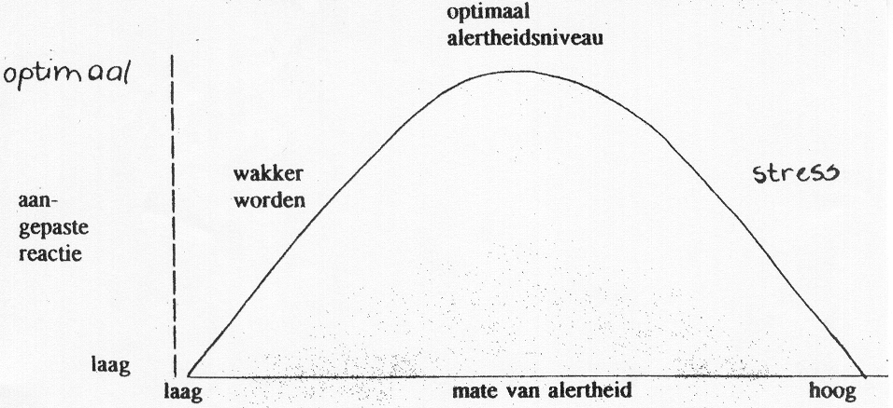
Alertheid

Slide 14
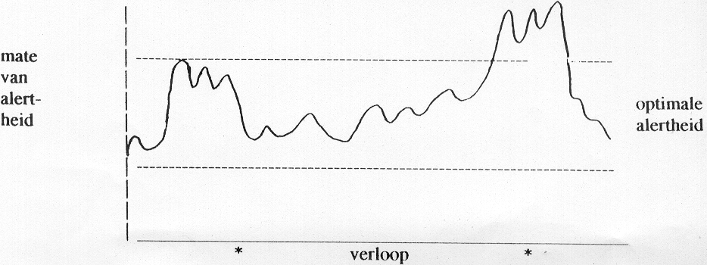
Wat beïnvloedt de alertheid

Slide 15
Alertheid
Er zijn 5 fasen van alertheid
Slaap
Verlaagd
Optimaal
Verhoogd
Te hoog alert

Slide 16
Invloed op alertheid
Omgevingsfactoren
Emoties
Zintuiglijke prikkels

Slide 17
Alertheid
Is er sprake van onderprikkeling.
zoekt de cliënt prikkels op, om zo optimaal alert te blijven?
Of is er sprake van overprikkeling?
Is de cliënt hard aan het werk om te voorkomen dat hij te hoog alert wordt?
Hoe interpreteren we de reacties van de cliënt?

Slide 18
Voorbeeld:
Tanden poetsen is een probleem. Waar kun je aan denken?
Zintuigen: lage drempel in smaak, geur, tast en geluid.
Hoge drempel in het houdingszintuig
moeite met verwerken multisensorische prikkels
De alertheid is te hoog, doordat situatie onduidelijk is, of doordat we te snel ‘werken’.

Slide 19
Voorbeeld:
Cliënt wil niet buiten wandelen. Waar kunnen we aan denken?
Lage drempel in auditieve zintuig, visuele zintuig, evenwichtszintuig
Moeite met verwerken multisensorische prikkels.
de alertheid is te laag
Moeite hebben om motoriek te plannen door een hoge drempel in het houdingszintuig.

Slide 20
Afsluiting:
De wijze van reageren van de cliënt wordt onder andere beïnvloed door:
De hoge of lage drempels in de zintuigsystemen
De mate van alertheid
Omgevingsfactoren, medische problematiek, bijkomende problematiek
Het niveau van functioneren, het sociaal emotionele ontwikkelingsniveau, communicatie niveau
………

